Slide 1

مديريت ارتباط با مشتري پيشرفته
دکتر حسين اميني راد
مدرس و مشاور مديريت استراتژيک بازاريابي و برندينگ

Slide 2
مشتري
ارتباط مديريت

Slide 3
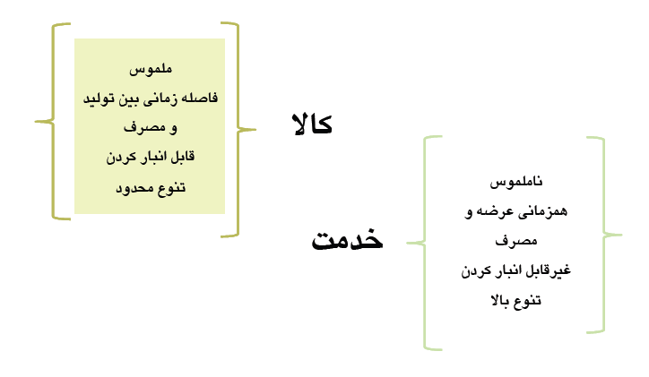

Slide 4
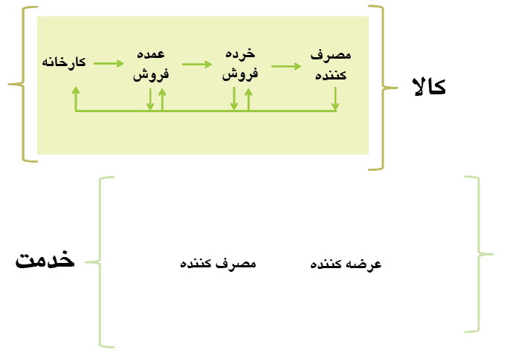

Slide 5
چرا CRM تشکيل شد
افزايش روزافزون امکانات
افزايش ميزان توليد
افزايش رقابت
کسب و کار سنتي پاسخگو نيست

Slide 6
CRM چيست؟
به همه فرآیندهاي سيستماتيک و فناوری‌هایی گفته می‌شود که در شرکت‌ها و سازمان‌ها برای شناسایی، ترغیب، گسترش، حفظ و ارائه خدمات بهتر به مشتریان به کار می‌رود.

Slide 7
بنابراين
با کمک CRM مي توانيم با مشتري ارتباط برقرار کنيم. براي شناخت نيازهايش.
جهت شناسايي مشتريان و راضي نگهداشتن آن ها.
گارتنر، CRM را یک استراتژی کسب و کار معرفی میکند: "که سبب افزایش فروش، افزایش سود و رضایتمندی مشتری می گردد."

Slide 8
تعريف خودم:
مديريت ارتباط با مشتري، سيستمي استراتژيک است در جهت گردآوري و يکپارچه سازي اطلاعات، فعاليت ها و فرايند هاي مرتبط با مشتري به منظور تجزيه و تحليل و بهره برداري موثر از آن ها.

Slide 9
وب و ايميل
تحليلي
مرکز تلفن
مشتريان
اطلاعات مشتريان
سيستم هاي درون سازماني
توزيع کنندگان
بازاريابي
همکار

Slide 10
مزاياي بکارگيري CRM
پاسخگويي سريع به درخواست مشتريان
فراهم کردن شرايط مراجعه مجدد مشتري
کاهش هزينه هاي عملياتي
افزايش فرصت هاي بازاريابي و فروش
شناخت عميق سلايق و نيازهاي مشتري
دريافت بازخورد از مشتري و توسعه خدمات و محصولات جاري

Slide 11
هدف CRM
کمک به کسب وکار شما
سرويس دهي بهتر به مشتريان شما
پروسه ساده تر بازاريابي

Slide 12
تاريخچه CRM
شاید بتوان تاریخچه ظهور مباحث مرتبط به CRM را در سه دوره زیر خلاصه نمود:
الف) دوره انقلاب صنعتی (تولید دستی تا تولید انبوه) ابتکارات فورد در بکارگیری روش تولید انبوه به جای روش تولید دستی، یکی از مهمترین شاخص‌های این دوره می باشد. هر چند تغییر شیوه تولید باعث شد که محدوده انتخاب مشتریان از نظر مشخصه‌های محصول کاهش یابد (نسبت به تولیدات صنایع دستی) اما محصولات تولید شده به روش جدید از قیمت تمام شده پایین تری برخوردار شدند. به عبارتی دیگر در انتخاب روش تولید انبوه از سوی فورد، افزایش کارایی و صرفه اقتصادی مهمترین اهداف پیش بینی شده بودند.
ب) دوره انقلاب کیفیت (تولید انبوه تا بهبود مستمر) این دوره هم‌زمان با ابتکار شرکت‌های ژاپنی مبنی بر بهبود مستمر فرآیندها آغاز شد. این امر به نوبه خود به تولید کم هزینه تر و با کیفیت تر محصولات منجر شد. با مطرح شدن روشهایی نوین مدیریت کیفیت مانند TQM این دوره به اوج خود رسید. اما با افزایش تعداد شرکت‌های حاضر در عرصه رقابتی و گسترش فرهنگ حفظ و بهبود کیفیت محصول (از طریق ابزارهای مختلف کیفیتی )دیگر این مزیت رقابتی برای شرکتها پیشرو و کارساز نبوده و لزوم یافتن راه‌های جدیدی برای حفظ مزیت رقابتی احساس می شد.
ج) دوره انقلاب مشتری (بهبود مستمر تا سفارشی‌سازی انبوه) در این دوره با توجه به افزایش توقع مشتریان، تولید کنندگان ملزم شدند محصولات خود را با هزینه کم، کیفیت بالا و تنوع زیاد تولید کنند. به معنای دیگر تولید کنندگان مجبور بودند توجه خود را از تولید صرف به یافتن راه‌هایی برای رضایت مشتریان سابق خود معطوف نمایند.

Slide 13
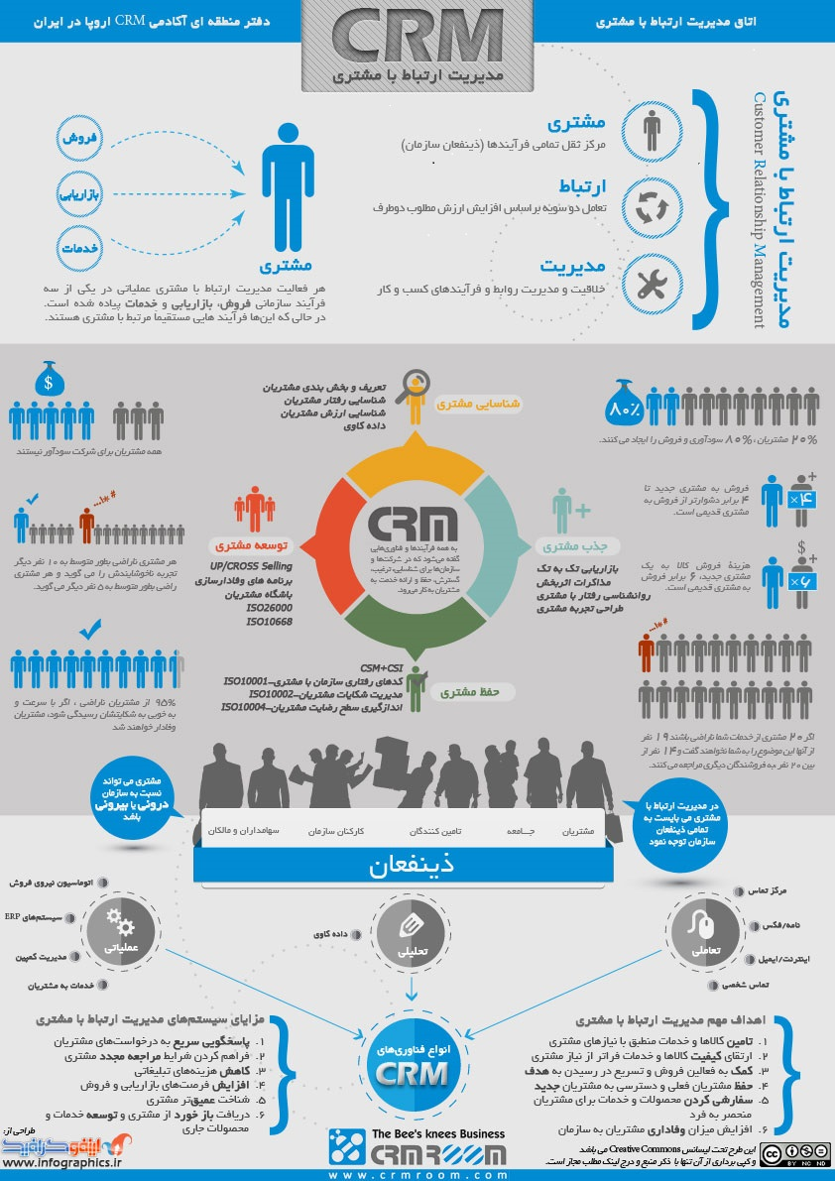

Slide 14
انواع CRM
استراتژيک
عملياتي
تحليلي، تصميم گيري در فروش، کدام مشتري، چقدر
تعاملي، تعامل بين زنجيره تامين، زنجيره ارزش، زنجيره فروش

Slide 15
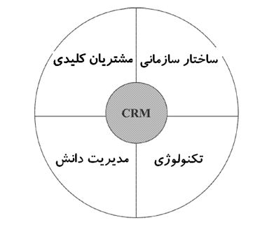

Slide 16
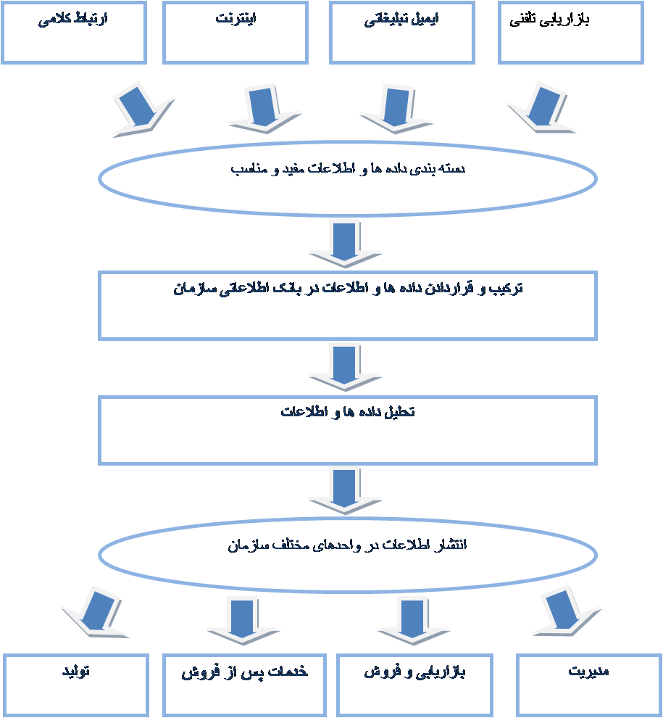

Slide 17
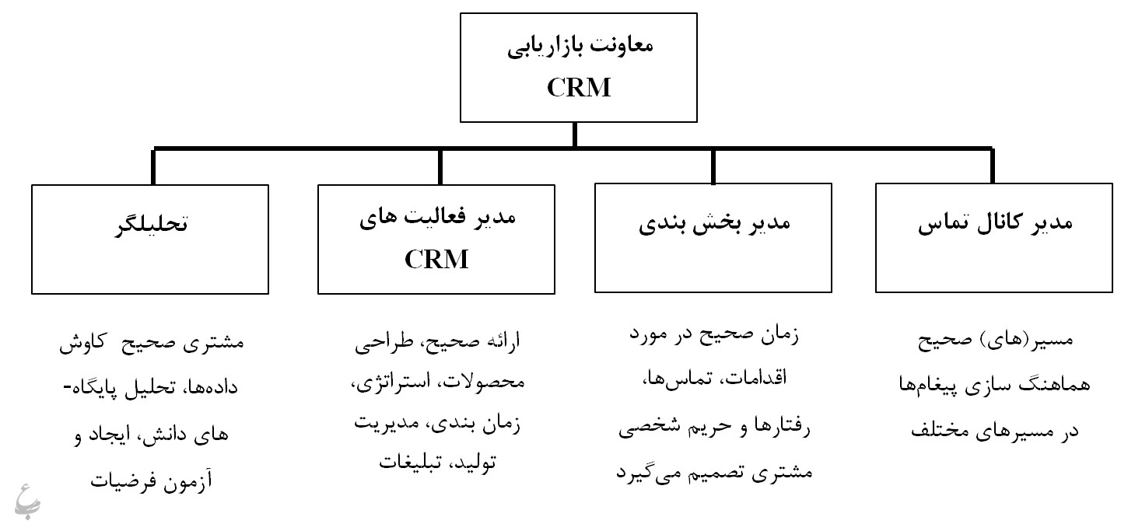
مدل سويفت

Slide 18
روش انجام کارTECHNOLOGY
سخت افزار
انسان افزار
اطلاعات افزار
سازمان افزار

Slide 19
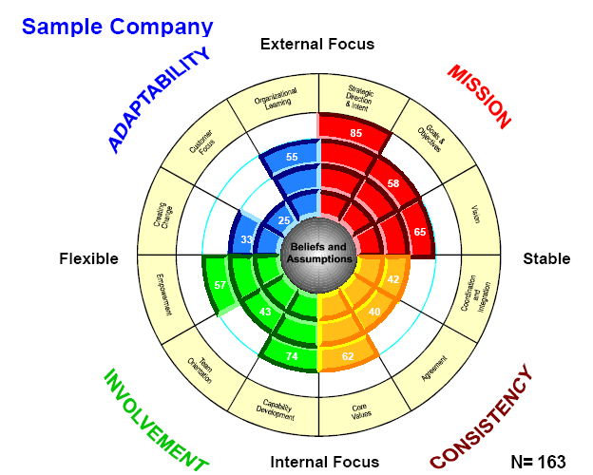

Slide 20
دسته بندي سازمان ها از نظر CRM
محصول محور
توليد محور
فروش محور
مشتري محور
SFA – فروش سيم کارت
تماس- نياز- تمايل- اطلاعات – يادآوري سيستم – تماس مجدد – پروپوزال - فروش

Slide 21
ارزش مشتري در CRM
مشتريان هدف
الويت بندي – صف
چه سطحي از سرويس براي مشتريان پيشنهاد مي کنيم.

Slide 22
CRM ANALITICAL
مشتريان الماسي
مشتريان طلايي
مشتريان نقره اي
مشتريان برنزي
ارزش بالا F2F
ارزش پايين TETLESALE

Slide 23
سو تفاهمات در CRM
CRM با DATABASE MARKETING تفاوت دارد.
CRM يکي از زير مجموعه هاي بازاريابي نيست.
CRM ربطي به واحد IT ندارد.
CRM با وفادارسازي مشتريان تفاوت دارد.
شايد باشگاه مشتريان باشد با دو تفاوت:
هر کس که به مشتري تبديل مي شود مستقل از اين که درخواست کرده باشد يا خير، عضو اين باشگاه است.
کسي که مشتري سازمان نيست ولي کوچکترين ارتباطي با سازمان داشته باشد عضو اين باشگاه فرض مي شود.

Slide 24
هواداران CRM
`پياده سازان
مشتريان
فروشندگان نرم افزار
تامين کنندگان خدمت
فروشندگان سخت افزار
مشاوران مديريت

Slide 25
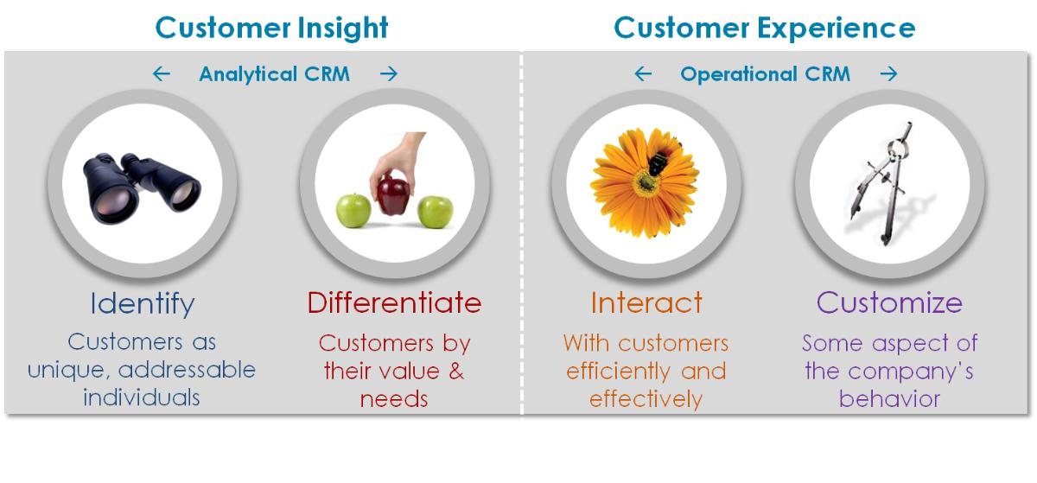
مدل IDIC توسط PEPPERS&RAGERS
1- عمق نگاه کسب و کار به مشتري –شناختن مشتري، صرفا نام. يکي تاريخ تولد. يکي ميزان فروش. يکي تعداد دفعات فروش. يکي علايق.
2- کروه هاي مختلف، ارزش هاي متفاوت. خواسته هاي متفاوت. صرفا خريد ملاک نيست. ارزش آفريني آينده.
3- ارتباط در جهت درک انتطارات
4- سفارشي کردن. سطحي ، پيامک با نام، عمقي، خريد ديروز، عدم پيامک امروز

Slide 26
با توجه به تجربيات خود در ارتباط با شرکت هاي مختلف در هر يک از چهار فاکتور IDIC يک برخورد نسبتا سطحي و يک برخورد نسبتا عميق تر مثال بزنيد.

Slide 27
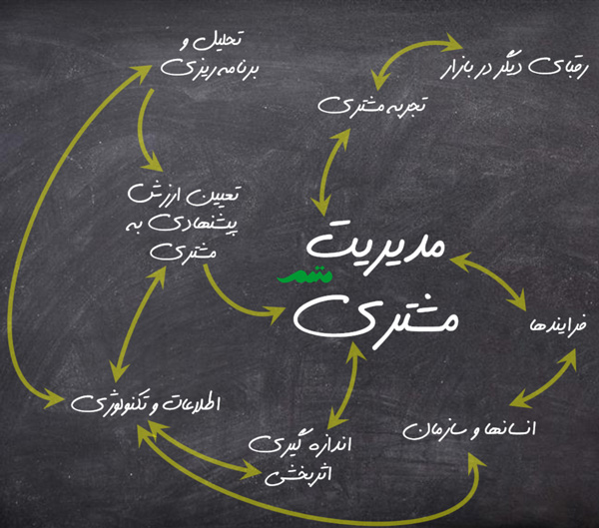
مدل QCI
QCI ASSESSMENT ، 2001، اگيلوي، تحليل و برنامه ريزي، حوزه استراتژي، ارزش پيشتهادي، اجراي صحيح فرايند، چه ارزشي براي مشتري خلق مي کنم، در ازاي دريافت چه چيزي به من پول داده است. تجربه و احساس مشتري از جنس ادراک است. فرايند ها بايد به درستي اصلاح شوند. ارتباط غير مستقيم افراد و تکنولوژي با مديريت مشتري

Slide 28
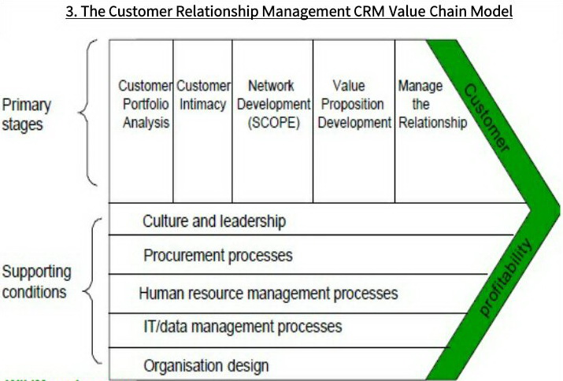
مدل زنجيره ارزش
مشتريان با سود بيشتر، صميميت بيشتر، ساخت شبکه ، هر مشتري، ارزشي متفاوت، مديريت با توجه به چرخه عمر

Slide 29
ابتدا 5% سال پنجم 19%
نرخ نگهداشت+ نرخ خروج – 100
بيهوده زياد کردن ظرفيت پايگاه داده به نفع ما نيست. ظرفيت دانشگاه.
کمپانی B (نرخ خروج مشتری ۱۰ %) |  |  | کمپانی A (نرخ خروج مشتری ۵ %) |  |  | سال
کل مشتری | مشتری جدید | مشتری قدیم | کل مشتری | مشتری جدید | مشتری قدیم
۱۱۰۰ | ۱۰۰ | ۱۰۰۰ | ۱۱۰۰ | ۱۰۰ | ۱۰۰۰ | ۲۰۰۱
۱۰۹۰ | ۱۰۰ | ۹۹۰ | ۱۱۴۵ | ۱۰۰ | ۱۰۴۵ | ۲۰۰۲
۱۰۸۱ | ۱۰۰ | ۹۸۱ | ۱۱۸۸ | ۱۰۰ | ۱۰۸۸ | ۲۰۰۳
۱۰۷۳ | ۱۰۰ | ۹۷۳ | ۱۲۲۹ | ۱۰۰ | ۱۱۲۹ | ۲۰۰۴
۱۰۶۶ | ۱۰۰ | ۹۶۶ | ۱۲۶۸ | ۱۰۰ | ۱۱۶۸ | ۲۰۰۵

Slide 30
TENURE: طول عمر مشتري – اگر نرخ نگهداشت بيشتر باشد TENURE بيشتر مي شود.مثال: دانشجو، نمره
هرچه بالاتر مي رويم افزايش کمتر و سخت تر مي شود.
سازمان ها بايد هوشمندانه طول عمر را افزايش دهند. دو مزيت: - کم شدن هزينه بازاريابي 2- درک بيشتر ما نسبت به مشتري.
هزينه تا يک جايي کم مي شود بعد افزايش مي يابد. تنوع در محصول، تحقيق و توسعه
مدت زمان نگهداشت مشتری (Average customer tenure) | نرخ نگهداشت – Customer retention rate ۵۰%
۲سال | ۵۰
۳سال | ۶۷
۴سال | ۷۵
۵سال | ۸۰
۱۰سال | ۹۰
۱۲.۵سال | ۹۲
۲۰سال | ۹۵
۲۵سال | ۹۶
۳۳.۳سال | ۹۷
۵۰سال | ۹۸
۱۰۰سال | ۹۹

Slide 31
LADDER VALUE: مشتري جند ساله است. پله چندم است. هزينه کرد ما بايد متفاوت باشد. مشتري بالاتر، ارزشش بيشتر، سهم ما از سبد مشتري بيشتر
خريد دلستر. جيب مشتري. سهم خود را افزايش دهيد. سس دلپذير. 2ميليون تهراني. 10%. از رسوخ در بازار تا توسعه بازار
اولويت استراتژي ها را فراموش نکنيد.
پلکان مشتري:
مشتری مشکوک- آیا به درد بازار می خورد یا نه؟ | Suspect | ۱-
مشتری بالقوه – امید انجام کاری – شرایط بازار را دارد. | Prospect | ۰
اولین خرید مشتری انجام می شود. | First-time Customer | ۱
مشتری که شروع به خرید از ما می کند و ما میتوانیم تأثیر زیادی در portfolio مشتری بگذاریم. | Repeat Customer | ۲
سهم شرکت ما از Portfolio مشتری بیش از بقیه است. | Majority Customer | ۳
مشتری به شرکت وفادار می شود و تا جایی که می تواند محصولات ما را می خرد. | Loyal Customer | ۴
مشتری هرجا که میرود تبلیغ محصولات شرکت را می کند و طرفدار و هوادار سرسخت شرکت می گردد به گونه ای که ممکن است چندین مغازه را عوض کند تا جنس ما را پیدا نماید. | Advocate | ۵
مشتری مشکوک- آیا به درد بازار می خورد یا نه؟ | Suspect | ۱-
مشتری بالقوه – امید انجام کاری – شرایط بازار را دارد. | Prospect | ۰
اولین خرید مشتری انجام می شود. | First-time Customer | ۱
مشتری که شروع به خرید از ما می کند و ما میتوانیم تأثیر زیادی در portfolio مشتری بگذاریم. | Repeat Customer | ۲
سهم شرکت ما از Portfolio مشتری بیش از بقیه است. | Majority Customer | ۳
مشتری به شرکت وفادار می شود و تا جایی که می تواند محصولات ما را می خرد. | Loyal Customer | ۴
مشتری هرجا که میرود تبلیغ محصولات شرکت را می کند و طرفدار و هوادار سرسخت شرکت می گردد به گونه ای که ممکن است چندین مغازه را عوض کند تا جنس ما را پیدا نماید. | Advocate | ۵

Slide 32
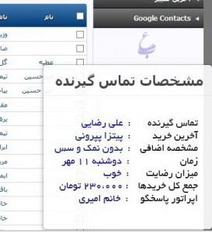

Slide 33
پياده سازي و اجراي CRM
۵ فرآیند اصلی در پیاده سازی CRM استفاده می شود را صحبت کنیم
فاز۱ _ تدوين استراتژي
فاز۲ – پیاده سازی زیربناهای پروژه
فاز ۳ – مشخص کردن نیازها و انتخاب شرکا
فاز ۴- پیاده سازی پروژه
فاز۵ – ارزیابی عملکرد.

Slide 34
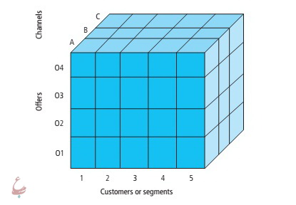
فاز اول: ۷ زیر فاز دارد:
زیر فاز اول: تجزیه و تحلیل موقعیت :
بازارمان را طبقه بندی می کنیم.
برای هرکدام از قسمت های بازار Offer جداگانه داریم.
اهداف: کدام بخش بازار هدف فروش و بازاریابی در مورد مشتری ها کدام هستند؟ چقدر به مشتری می فروشیم؟ این سؤال ها را باید پوشش دهیم:
چقدر راضی هستند؟
سهم ما از جیب مشتری چقدره؟
سهم بازار ما چقدر است؟
تکنیک ها و استراتژی های جذب مشتری و نگهداشت مشتری چقدر اثر بخش هستند؟
نقاط تماس مشتری کجاست؟ مشتریان در مورد تجربه کسب و کار با ما چه فکری می کنند؟
چه تکنولوژی استفاده میکنیم ؟ و چرا این ها خوب کار می کنند؟

Slide 35
۲. مارکت Offering: پیشنهادهای بازار و سؤال هایی که باید از خودمان پرسید:
چه محصولاتی را پیشنهاد می کنیم؟
استراتژی برند سازی مون چی هست؟
چقدر پیشنهاد هامون معروفه؟
با کی رقابت می کنیم؟
مزایا و معایب ما در مقایسه با رقبا چی هست؟
چگونه ارزش افزوده به محصولات مون اضافه می کنیم؟
چه مزیتی مشتری از تجربه پیشنهاد ما دارد؟
چطور می توان قیمت ها را با رقبا مقایسه کنیم؟
حاشیه سودمان چقدره؟
۳. کانال های بعد سوم سؤال های که باید از خودمون پرسید:
ما از کانال های مستقیم یا غیر مستقیم برای توزیع محصولات استفاده کنیم؟ (کانال مستقیم سایت مون و کانال مستقیم فروشگاهی که عضو ما نیست.)
کدام کانال ها اثر بخش ترین کانال ها است؟
چه سطح نفوذی از کانال را ما داریم؟
کدام کانال ها بر اثر مرور زمان پر اهمیت و یا کم اهمیت می شوند ؟ مثلا شارز ايرانسل

Slide 36
بقيه از فاز اول
۲- آغاز آموزش CRM
۳- ایجاد چشم انداز CRM
۴- مشخص کردن اولویت ها
۵- مشخص کردن اهداف کمی و کیفی
۶- تشخیص نیاز فناوری، فرآیند و مردم.
۷- ایجاد Business Case(نگاه مي کند به در آمد ها و هزينه ها)

Slide 37
فاز دوم:
۱- شناسایی ذینفعان
۲- مشخص کردن ساختارهای حاکمیتی
۳- تشخیص نیازمندی های مدیریت دقیق
۴ -تشخیص نیازمندی های مدیریت پروژه
۵ – تشخیص عوامل حیاتی موفقیت
۶- ایجاد برنامه مدیریت ریسک

Slide 38
فاز سوم: مشخص کردن نیازمندی ها و انتخاب شرکاء
۱- نگاشت فرآیند و پالایش
۲ تجزیه و تحلیل داده ها و GAP
۳- مشخصات نیازمندی های تکنولوژی اولیه و راه حل های بدیل تحقیق
۴- (RFP) نوشتن تقاضا برای طرح یشنهاد (خیلی مهم)
۵- فراخوانی طرح های پیشنهادی
۶- بررسی مجدد شناسایی نیازهای فناوری
۷- ارزیابی و انتخاب شریک

Slide 39
فاز چهارم:
۱- پالایش برنامه پروژه
۲ – تشخیص نیازهای سفارشی سازی فناوری
۳ – طراحی پروتوتایپ، آزمایش ، تصحیح و اجرا در بازار

Slide 40
فاز پنجم:
۱- پیامدهای پروژه
۲- پیامدها و یا نتایج کسب و کار

Slide 41
کانال هاي ارتباطي ما:
www.radbusiness.ir
01133244121
09129420351

Slide 42
بهره ور باشيد و پايدار

